Slide 1

PROYECTO FINAL: SISTEMAS GAME VAULT
API PARA GESTIÓN DE TIENDA VIRTUAL
PROGRAMACIÓN ORIENTE DE OBJETOS
Juan Esteban Velasquez Fuentes, Luciana Martina Acosta Florez

Slide 2
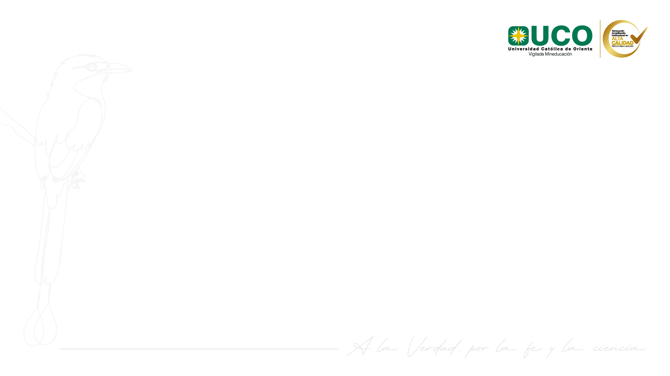
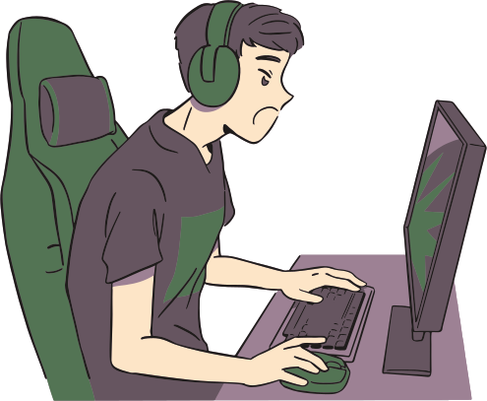
CONTEXTO INICIAL
Game Vault es una tienda virtual orientada a la comercialización de videojuegos, consolas y accesorios tecnológicos. Surge como una propuesta para facilitar la consulta de productos y la realización de compras a través de una plataforma digital.
El sistema contempla tres tipos de usuarios: clientes, vendedores y administradores, quienes interactúan con diferentes funcionalidades de acuerdo con sus responsabilidades dentro de la tienda.

Slide 3
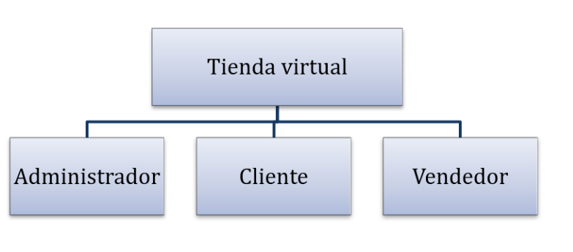
ORGANIGRAMA

Slide 4
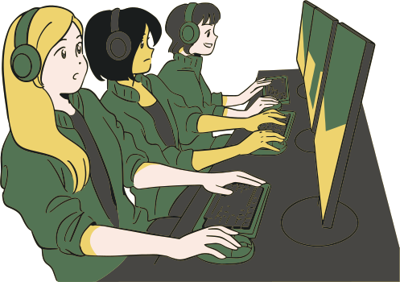
SITUACIÓN PROBLEMATICA
La falta de un sistema centralizado para inventarios, usuarios y transacciones genera dificultades para conocer el stock real, inconsistencias en los datos y problemas para emitir comprobantes de venta, afectando la calidad del servicio ante un público tecnológico que exige inmediatez.

Slide 5

ENFOQUE
El proyecto se desarrolló mediante una API en C# utilizando ASP.NET Core, aplicando los principios de la Programación Orientada a Objetos.
Se adoptó una estructura modular basada en modelos, servicios y controladores, que permite separar las responsabilidades del sistema. También se implementa una interfaz web para facilitar la interacción con las funcionalidades de la tienda.
La información se almacenó mediante archivos JSON, permitiendo conservar los registros de usuarios, productos y facturas sin necesidad de implementar una base de datos.

Slide 6

SOLUCIÓN
La solución propuesta consistió en desarrollar un sistema permite a los actores:
  Registrar y consultar usuarios, administrar videojuegos, consolas y accesorios, gestionar el carrito de compras, consultar el resumen de una compra, seleccionar un método de pago y generar facturas.
  Incorporar validaciones de disponibilidad de productos y actualización del inventario al confirmar una compra, facilitando el control de las operaciones comerciales

Slide 7
DIAGRAMAS

Slide 8
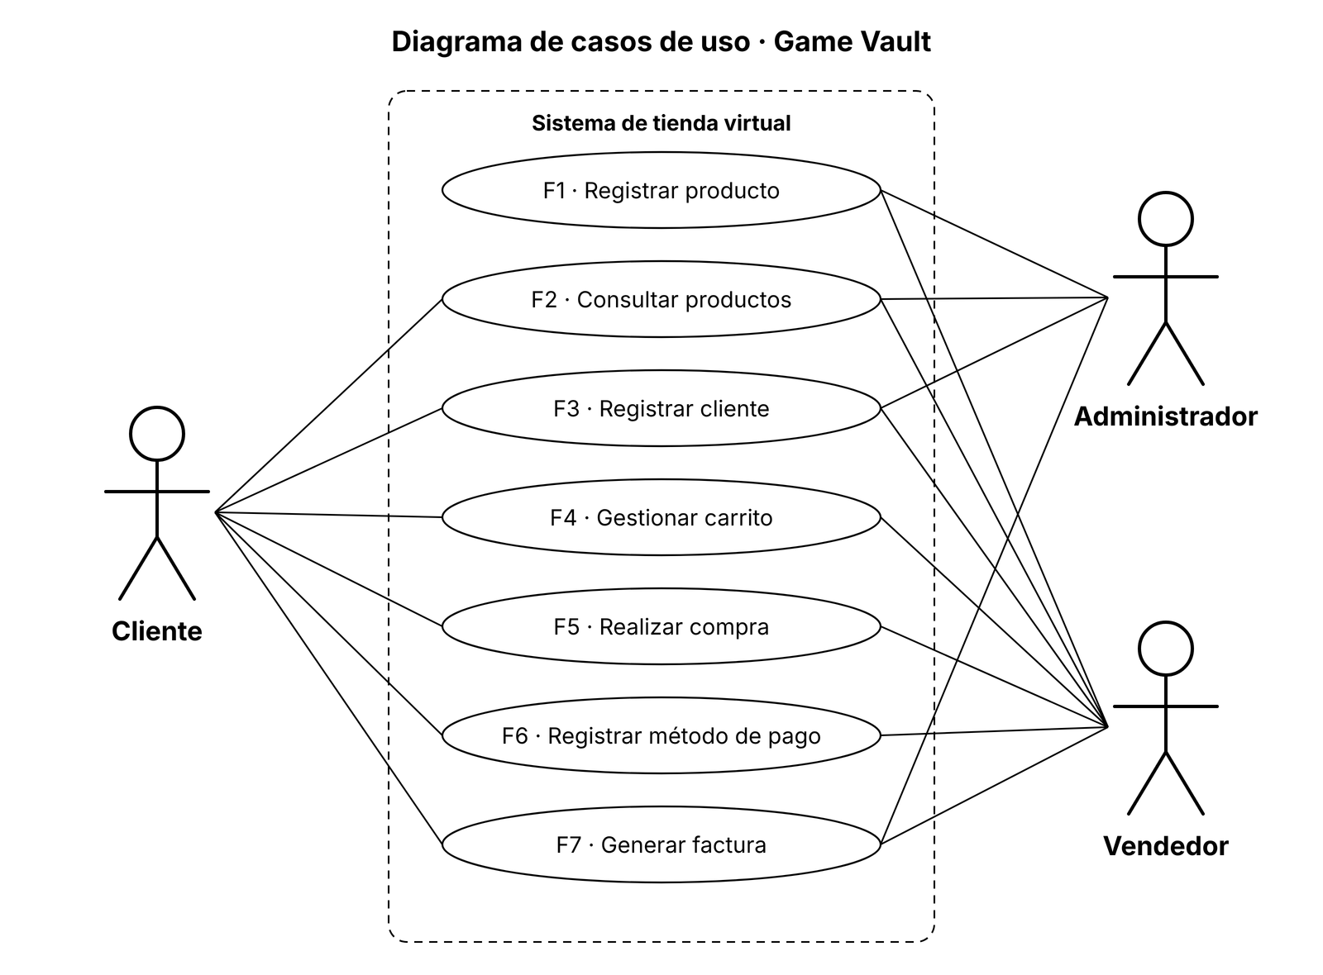
DIAGRAMA DE CASO DE USO

Slide 9
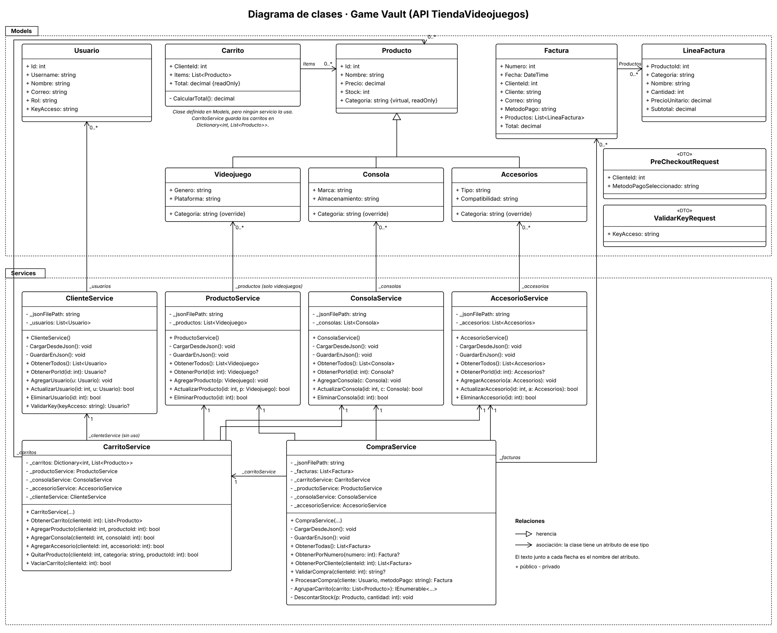
DIAGRAMA DE CLASES

Slide 10
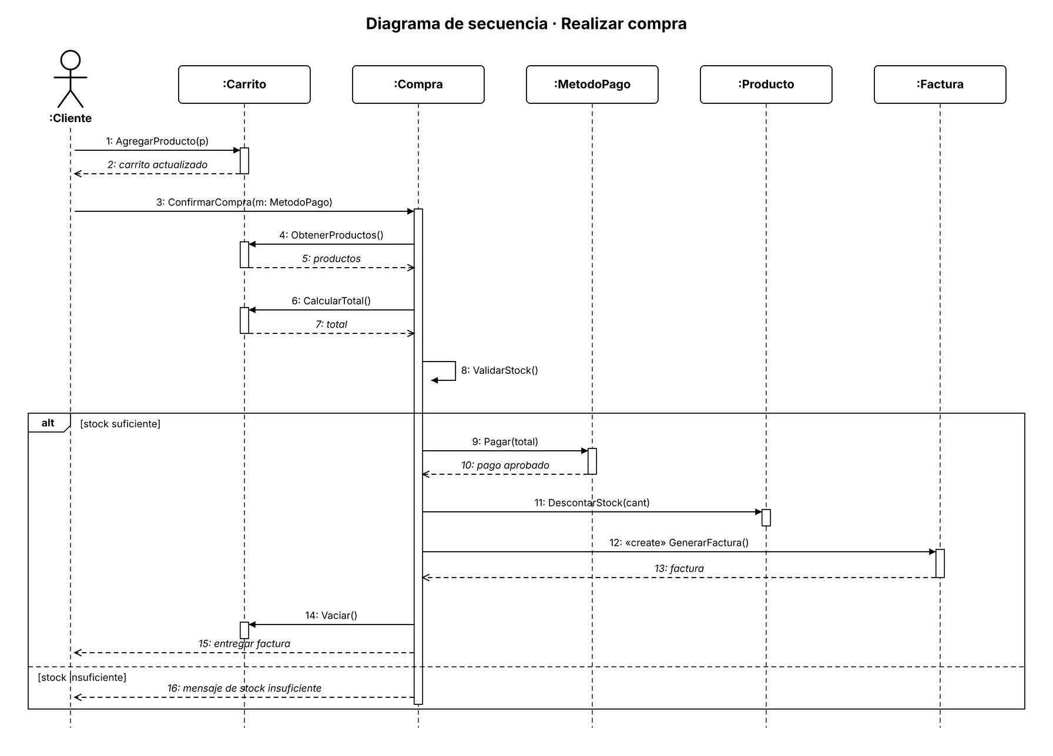
DIAGRAMA DE SECUENCIA

Slide 11
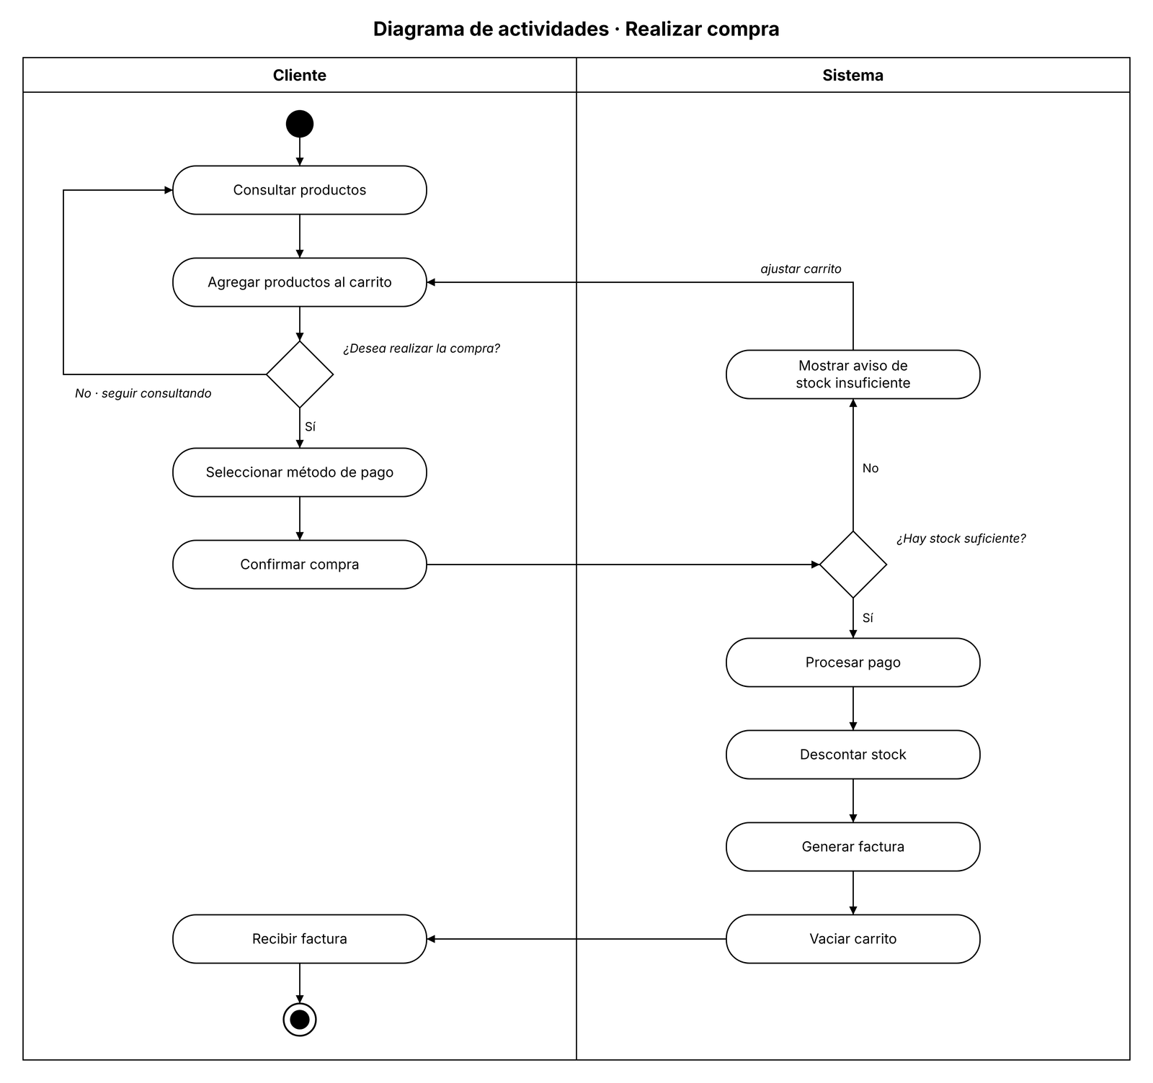
DIAGRAMA DE ACTIVIDADES

Slide 12
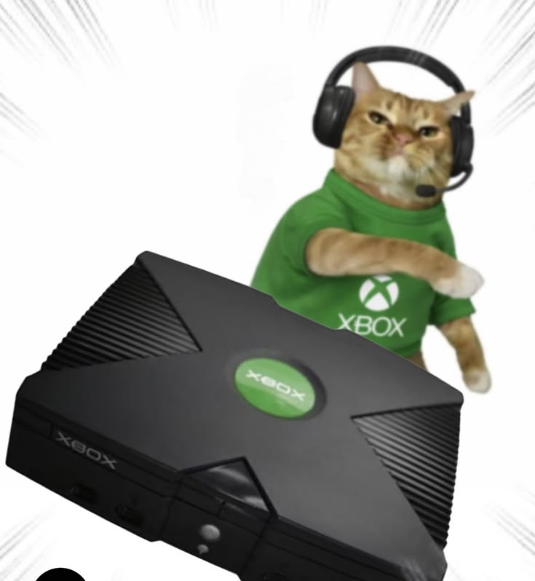
CONCLUSIONES
  Se logró modela correctamente un sistema mediante POO.
  La solución nos proporciono una version estructurada para Game Vault.
  La arquitectura por capas facilita mantenimiento y ampliación.
  La API permite probar funcionalidades desde Swagger.
  El proyecto representa una solución funcional de alcance academico con posibilidad de ampliarse.

Slide 13


